Slide 1
人教版小学数学二年级上册
第二单元 100以内的加法和减法
2.3.3 加减混合
MENTAL HEALTH COUNSELING PPT
讲解人：xippt 时间：2020.6.1

Slide 2
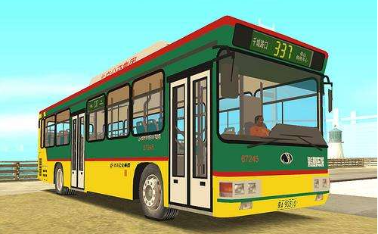
输入目录文字
周末天气很好，我们一坐公交车去公园游玩吧。

Slide 3
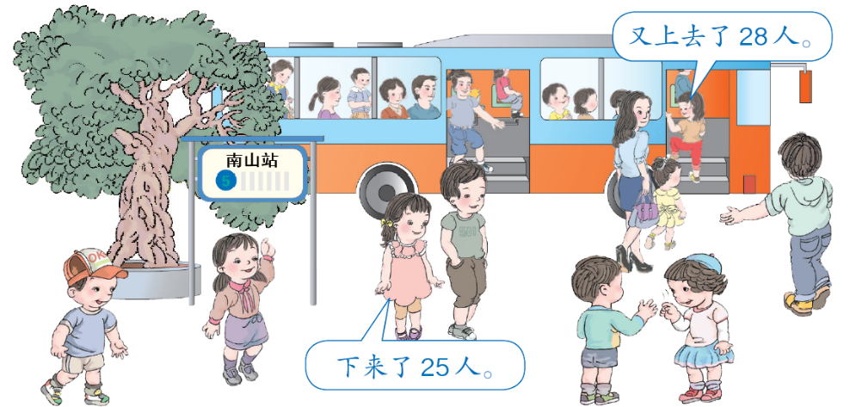
新知探究
小组讨论：该怎样解答这个问题？
车上原来有67人，现在有多少人？

Slide 4
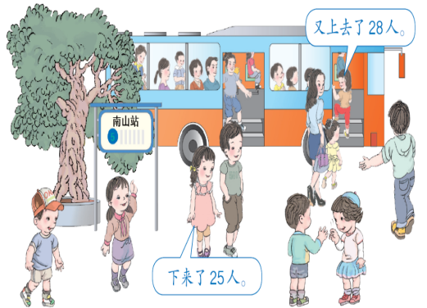
新知探究
车上原来有67人，现在有多少人？
车上原来有67人
已经知道的数学信息：
南山站下来25人
又上来28人
所求的问题：
现在有多少人？
举手发言：你是怎样分析问题的？

Slide 5
新知探究
先算下来25人，车上有多少人：
67-25=42（人）
再算现在有多少人：
举手发言：你是怎样列综合算式的？
42+28=70（人）
综合算式：
67-25+28=

Slide 6
新知探究
67-25+28=
70
先算出67与25的差，再用得到的差加上28，求出得数。
6 7
4 2
- 2 5
+ 2 8
1
4
2
7
0
求的是到站下车25人后，车上还剩多少人。
求的是又上来28人后，车上现在有多少人。

Slide 7
新知探究
67-25+28=
70
把两个竖式合并为一个竖式计算。
6 7
6 7
- 2 5
- 2 5
4
2
4
2
+ 2 8
1
4 2
+ 2 8
7
0
1
7
0

Slide 8
新知探究
车上原来有67人，现在有多少人？
67-25+28=
70（人）
答：现在有70人。
小组讨论：还有其他的计算方法吗？

Slide 9
新知探究
可以先算上车比下车多几人：
28-25=3（人）
再算现在有多少人：
3+67=70（人）
举手发言：你是怎样计算的？
综合算式：
28-25+67=70（人）

Slide 10
新知探究
车上原来有67人，现在有多少人？
方法一：
67-25+28=70（人）
方法二：
28-25+67=70（人）
答：现在有70人。

Slide 11
课堂训练
56+34-20= 78-24+39=
70
93
5 6
9 0
7 8
5 4
+ 3 4
+ 3 9
2
- 2 4
- 0
1
1
9
0
7
0
5
4
9
3

Slide 12
课堂训练
比一比，看谁跑得快。
+16
-9
+36
-17
25
68
51
41
32
98
-45
+27
-15
+33
53
80
65
98
19
+29
-19
+34
-8
48
29
63
55

Slide 13
课堂训练
圈出正确答案。
72
69
71
63-29+37
12
23
24
38+42-57
85
60
75
25+48+12
90-45-19
16
17
26

Slide 14
课堂训练
在 里填上合适的数，使每条线上三个数的和都是50。
18
11
21
50-18-21=11
50-18-19=13
13
9
50-20-21=9
50-20-19=11
19
11
20
答案不唯一哦！

Slide 15
课堂训练
学校图书室有92本故事书，一年级借走了36本，二年级归还了24本，还剩下多少本？
92-36+24=80（本）
答：还剩下80本。

Slide 16
课堂训练
大商商场体育用品专柜有篮球51个，周一卖出13个，周二从仓库又摆了26个，现在专柜上有篮球多少个？（用两种方法计算。）
方法一：
51-13+26=64（个）
方法二：
26-13+51=64（个）
答：现在专柜上有篮球64个。

Slide 17
版权声明
感谢您下载xippt平台上提供的PPT作品，为了您和xippt以及原创作者的利益，请勿复制、传播、销售，否则将承担法律责任！xippt将对作品进行维权，按照传播下载次数进行十倍的索取赔偿！
1. 在xippt出售的PPT模板是免版税类(RF:
Royalty-Free)正版受《中国人民共和国著作法》和《世界版权公约》的保护，作品的所有权、版权和著作权归xippt所有,您下载的是PPT模板素材的使用权。
2. 不得将xippt的PPT模板、PPT素材，本身用于再出售,或者出租、出借、转让、分销、发布或者作为礼物供他人使用，不得转授权、出卖、转让本协议或者本协议中的权利。

Slide 18
课堂训练
这节课你们都学会了哪些知识？
加减混合
加减混合（无括号）的计算方法：
（1）要按照从左到右的顺序计算。
（2）可以分步计算，也可以写成一个竖式计算。
67-25+28=
70
6 7
6 7
4 2
- 2 5
- 2 5
+ 2 8
4
2
1
4
2
7
0
+ 2 8
1
7
0

Slide 19
人教版小学数学二年级上册
第二单元 100以内的加法和减法
感谢你的聆听
MENTAL HEALTH COUNSELING PPT
讲解人：xippt 时间：2020.6.1

